Slide 1


Slide 2


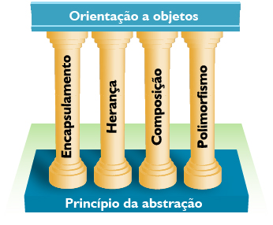
Herança
Classe filho/a vai herdar tudo da classe pai/mãe
Classe filho/a extends pai/mãe
Construtor do filho/a tem que chamar do pai com o super()

Slide 3
Herança
Reutilização de código
Organização e clareza
Polimorfismo

Slide 4
Banco de Dados
Entidade
Atributo
Simples
Composto
multivalorado
monovalorado
Relacionamento
grau : Bi, Trio, Quat
Herança

Slide 5
Cardinalidade Relacionamento
(1,n) - um para muitos
(1,1) - um pra um
se o eixo x for 1 é obrigatório e se for 0 é opcional

